Slide 1

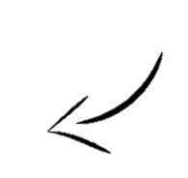



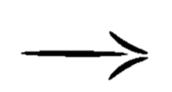

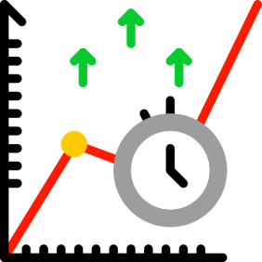
HLD
Através do nosso sistema você será notificado sobre alguma irregularidade que ocorrer nos computadores em uso.
Através do nosso dashboard você terá informações em tempo real através de gráficos, podendo verificar registros e verificando irregularidades.
Nosso sistema realizará a captura de processos e uso do computador.
Dentro do computador do funcionário ficará o nosso software.
Com nosso sistema você terá a informações relacionada aos computadores totalmente automatizado e em tempo real. Aumentando o controle sobre os funcionários.

Slide 2




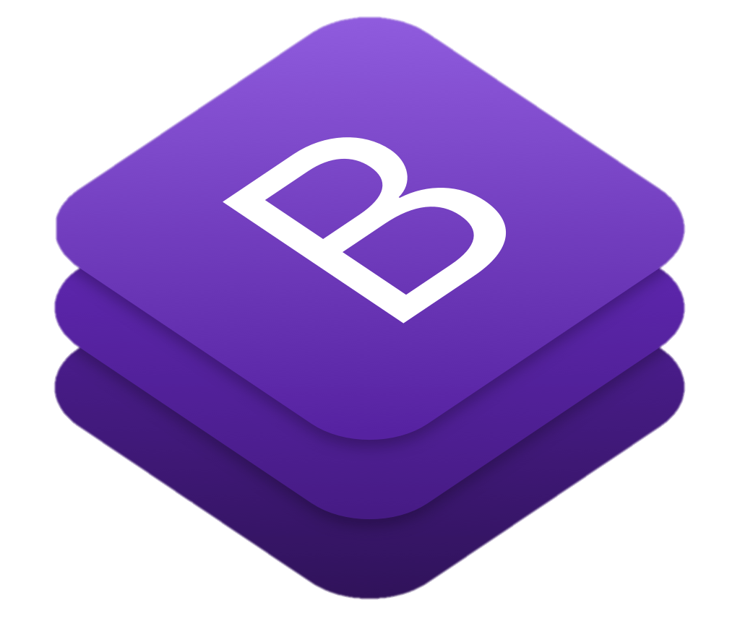
















LLD
DASHBOARD
INSTITUCIONAL
SLACK
Funcionário
Gestor
API OSHI

Slide 3
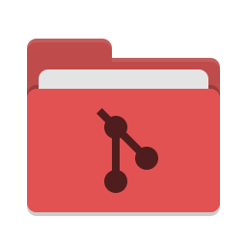
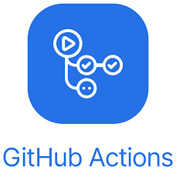


LLD
Funcionário
Gestor
SLACK

